Slide 1


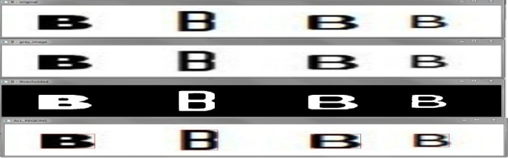
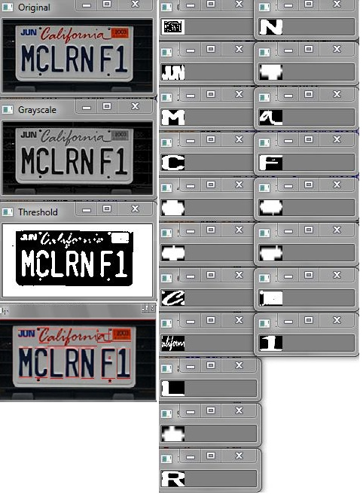
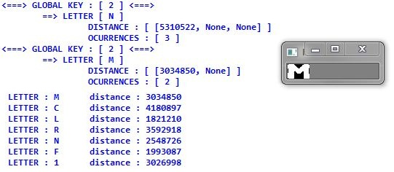
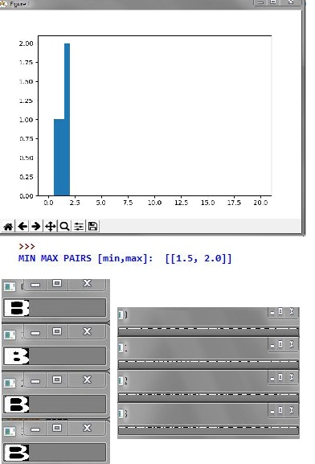
Prepoznavanje Tablica Vozila Đurišić Milan RA-52/2013
Tema Rada
Ideja projekta je da se prilikom parkiranja vozila, uslika tablica vozila i sa slike prepoznaju karakteri vozila i napravi ASCII podatak tablice koji se dalje može slati u proizvoljnu bazu podataka.
Za izradu ovog projekta korišćeni su:
Programski jezik python
Biblioteke programskog jezika python:
Numpy
Cv2
Skimage
Matplotlib
Ostale standardne biblioteke
Slike različitih parkiranih vozila
Samo prepoznavanje podataka je realizovano korišćenjem “K-Nearest-Neighbour” algoritma. Ceo projekat je urađen sa ugrađenom podrškom za testiranje i prikaz rezultata “korak po korak”, odn. Podešavanjem određenog flega.
Postupak
1. Trening Podaci
Bilo kakvo prepoznavanje podataka sa slike pomoću KNN algoritma nije moguće bez trening podataka.
Generisanje trening podataka je urađeno u algoritmu koji omogućava korišćenje gotovo bilo kakvih slika dokle god nazivi slika prate konvenciju nazivanja koja je zadata unutar koda programa. Svaka slika koja sadrži karaktere mora da se zove kao i sam karakter (case-sensitive), mora se ubaciti u listu slika unutar programa, i mora da ima ekstenziju “.jpg”.
Algoritam kreiranja trening podataka:
Najpre je potrebno učitati trening sliku. Učitavanje trening slike se izvršava pomoću cv2 biblioteke. Prvo se iz konstanti povuče putanja do direktive sa slikama, doda se ime slike iz liste, i nalepi ekstenzija slike. Ovakva putanja se dalje prosleđuje u funkciju koja procesuira slike kako bi se dobile relevantne slike (original_image, gray_image, thresholded_image) za dalje prerade.
Korišćenjem cv2 biblioteke, najpre se učitava originalna slika. Dimenzije ove slike se prerade u 1100x150 (WxH). Nakon učitavanja originala, pravi se slika istih veličina ali isključivo nijansi crne i bele boje (grayscale). Grayscale slika se dalje koristi kako bi se dobila thresholdovana slika (striktno crne i bele boje). Ova thresholdovana slika se dalje ispravlja korišćenjem cv2.getStructuringElement(cv2.MORPH_RECT,(1,1)) funkcije, koja ukljanja neispravnosti (bele tačke, kratke tanke linije ...) u thresholdovanoj slici.
Korišćenjem thresholdovane slike, obeležavaju se i izvajaju relevantni regioni na slici.
Regioni se dalje prosleđuju u funkciju koja kreira kolekciju odnosa visina i širina regiona na osnovu najviših i najširih tačaka regiona. Pored odnosa, pravi se i srednja vrednost ovih odnosa kako bi se dalje u algoritmu izdvojili regioni od interesa (ovo je urađeno kako bi se izbegle moguće greške prilikom prvog procesiranja slika, omogućava širi skup slika).
Odnosi se grupišu kako bi se napravili parovi minimalnih i maksimalnih vrednosti. Ovo je urađeno kako bi se dodatno osiguralo izdvajanje najboljih slika za trening podatke.
Kada se naprave grupacije i minimalni i maksimalni parovi, svi regioni prolaze kroz filter. Za svaki region se uzima njegov odnos visine i širine, i ukoliko upada u par minimalnih i maksimalnih vrednosti, izdvaja se kao DOBAR region.
Svi dobri regioni se dalje koriste kako bi se originalna slika isekla (cv2.resize() - crop), da bi dalje te isečene slike individualnih karaktera zapisali u datoteku trening podataka.
Isečene slike se pretvaraju i jednodimenzionalni niz vrednosti boje svakog piksela. Ovakvi nizovi se stavljaju u listu nizova, i ujedno se i dodaje novo slovo u listu slova koja služi za mapiranje niz piksela – slovo.
Nakon završetka algoritma, generisane su datoteke:
PREMIUM_CLASSIFICATIONS.txt – datoteka INTEGER vrednosti karaktera
PREMIUM_FLAT_IMAGES.txt – datoteka nizova koji sadrže vrednosti svakog piksela
Ove datoteke će dalje biti korišćene za treniranje KNN algoritma.
2. Prepoznavanje
Samo prepoznavanje karaktera započinje u Main.py. Najpre se izvodi pokušaj treniranja KNN-a.
Treniranje se vrši čitanjem podataka iz navedenih datoteka i mapiranjem vrednosti.
Nakon uspešnog treninga, započinje proces pripremanja za prepoznavanje karaktera:
Slike se učitavaju i prerađuju kao u tačkama 1. 2. 3. algoritma za generisanje trening podataka.
Kod izdvajanja regiona, ne traže se regioni koji imaju određeni odnos visine i širine već svi idu u skup regiona koji mogu biti karakter.
Regioni se koriste za izdvajanje slike iz originala. Ove isečene slike se pretvaraju u jednodimenzioni niz vrednosti piksela, i mapiraju se sa svojom originalnom isečenom slikom.
Nakon pripreme, započinje algoritam prepoznavanja karaktera:
Za svaki zapis u mapi slika i nizova, uzima se posebno slika i posebno niz.
Niz vrednosti piksela se koristi za određivanje najbližih suseda, tako da se vrate 10 najbližih suseda.
Pravi se mapa sledećih vrednosti:
Sam karakter koji je pronađen.
Broj koliko puta je karakter pronađen
Daljina od najbližeg suseda ukoliko je daljina manja od 6,000,000 (ukoliko nije upisuje se None na to mesto).
Broj koliko puta je karakter bio u dozvoljenoj granici.
Instacira se prazan niz vrednosti za analizu.
Ukoliko je broj pojavljivanja karaktera u dozvoljenoj granici veći od 0, nastavlja se sa analizom.
Za svaki karakter koji je pronađen u mapi karaktera proverava se da li je pojavljivanje karaktera veće od 1(Ako je tačno 1 ili manje, ne postoji šansa da je dobar karakter).
Ukoliko jeste, uzima se najbolja daljina karaktera od svog suseda (ukoliko nije postavljena na None).
Ova daljina se dalje proverava sa trenutnom najboljom daljinom, i postavlja za najbolju ako već ne postoji nabolja, ili je bolja od predhodne.
Na ovaj način se pronalazi skup karaktera koji je isčitan sa tablice. Algoritam je testiran na
priloženi skup slika. Većina slika vraća 100% tačan rezultat, dok kod ostalih slika nastaju minimalne
greške (pronađeno od prilike jedno viška slovo, ili pogrešno isčitano slovo).
Zaključak
Glavni problem zbog kojeg dolazi do pogrešnog analiziranja tablica je (kao i kod većine problema
ovakvog tipa) jeste sirot skup trening podataka. Trening podaci su slike običnih karaktera napisanih
u WORD dokumentu sa različitim fontovima. Čitanje ovih slova i kreiranje test podataka, kao i sam
proces analize karaktera ne predstavlja problem u većini slučajeva, kao što je moguće uočiti
prilikom pokretanja programa u test režimu rada.
Skalabilnost, brzina i robustnost programskog jezika python je idealna za zadatke ovakvog tipa.
Ovaj konkretan program je specijalizovan za prepoznavanje karaktera na tablicama vozila. Uz
minimalan napor, moguće je refaktorisati program tako da se prepoznaju različite informacije
sa slika.
Slika 1.1 – Učitavanje slike za generisanje test podataka slova “B”
Slika 2.2 – Prikaz analize regiona sa slovom “M”.
Prikaz konačnog skupa analiziranih podataka.
Slika 2.1 – Učitana slika tablice, grayscale,
threshold i izdvojeni regioni.
Reference:
Playlista video zapisa vežbi soft computing:
https://www.youtube.com/watch?v=c8UgBXvqqEk&list=PLBI8Ys-vopqZY9Grp29475EukgoS1JTD9
Dokumentacija python biblioteke cv2 (opencv):
http://docs.opencv.org/3.0-beta/doc/py_tutorials/py_tutorials.html
Numpy dokumentacija:
http://www.numpy.org/
Slika 1.2 – Rezultat analize slike slova “B”.

